Slide 1
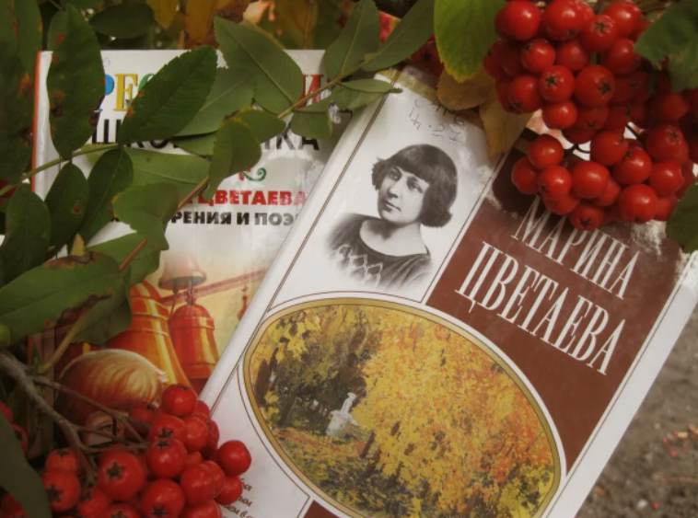
Поэзия.
Судьба.
Эпоха.
МБУК «ЦБС» г. ГУКОВО
ГОРОДСКАЯ БИБЛИОТЕКА №1
ВИРТУАЛЬНАЯ ВЫСТАВКА
К 130 – ЛЕТИЮ СО ДНЯ РОЖДЕНИЯ М. ЦВЕТАЕВОЙ

Slide 2

УВАЖАЕМЫЕ ЧИТАТЕЛИ!
ПРЕДЛАГАЕМ ВАШЕМУ ВНИМАНИЮ
ВИРТУАЛЬНУЮ ВЫСТАВКУ
КО ДНЮ РОЖДЕНИЯ
ВЕЛИКОГО ПОЭТА М.И.ЦВЕТАЕВОЙ.
НА ВЫСТАВКЕ ПРЕДСТАВЛЕНА ЛИТЕРАТУРА,
ПОСВЯЩЁННАЯ ЖИЗНИ И ТВОРЧЕСТВУ
ПОЭТЕССЫ.

Slide 3
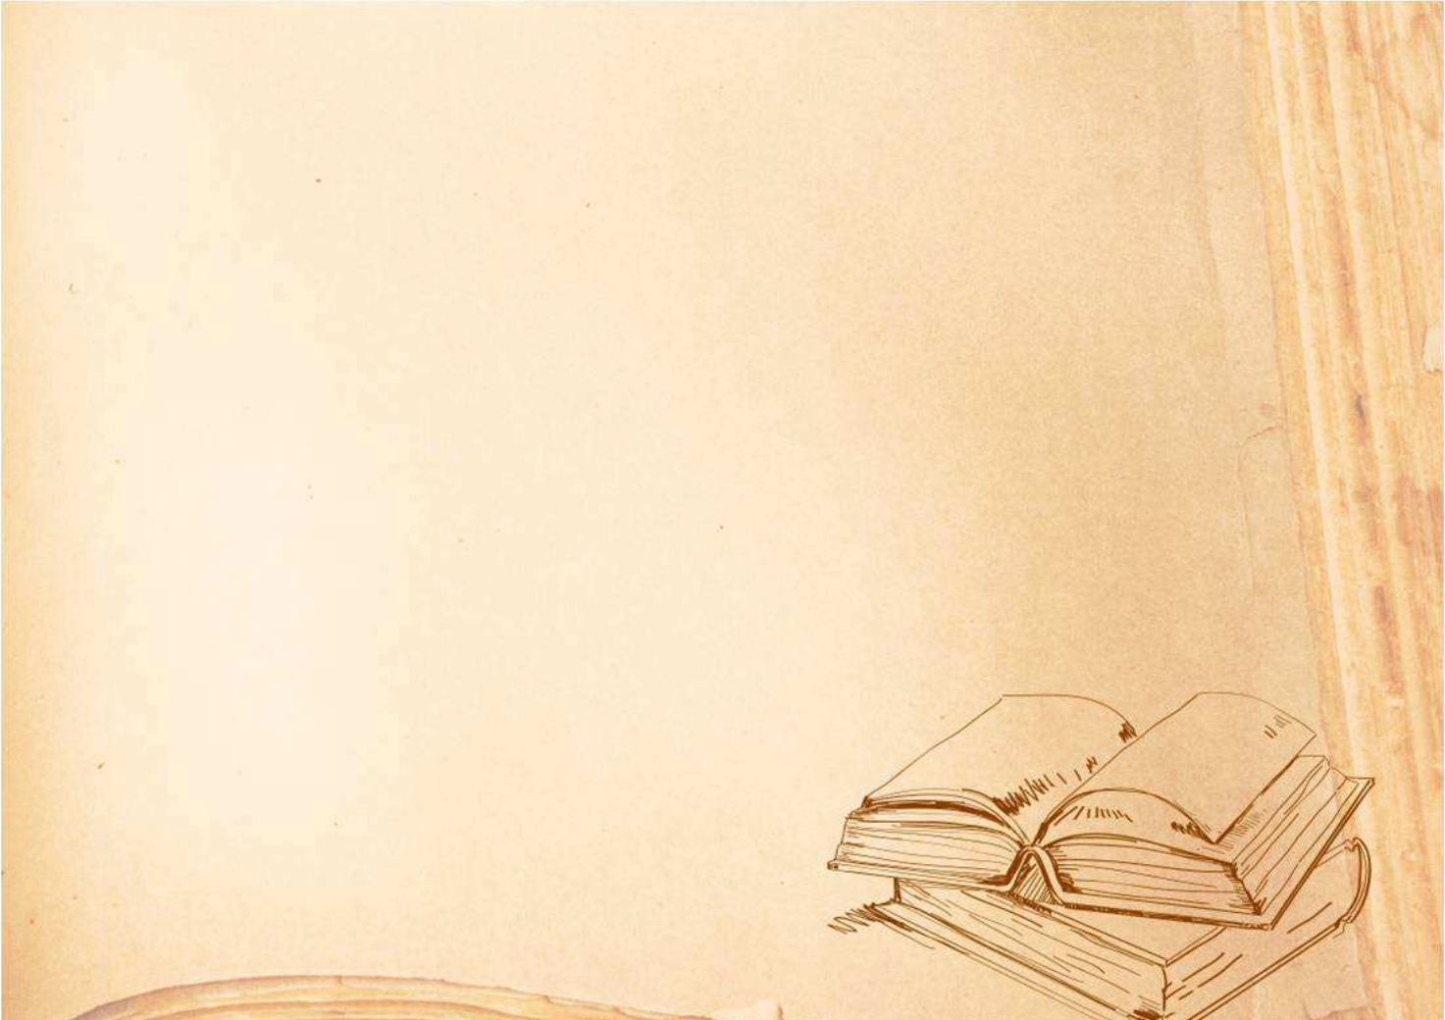
Саакянц, А. А. Марина Цветаева : страницы жизни и творчества (1910–1922) / А. А. Саакянц. – М. : Сов. писатель, 1986. – 349 с.
Эта книга – одна из первых попыток исследования личности, жизненного и творческого пути Марины Цветаевой. Опираясь на многочисленные архивные документы, воспоминания современников, богатый эпистолярный материал, автор прослеживает развитие духовной биографии поэта – со времени выхода первый книги М. Цветаевой до 1922 года, когда ее поэтический талант уже сложился.

Slide 4

Разумовская, М. А. Марина Цветаева. Миф и действительность; Письма М. Цветаевой / М. А. Разумовская. – М.: Радуга, 1994. – 576 с.
Книга М. Разумовской – биография Марины Цветаевой. Автором проделана огромная работа по сбору малодоступных на тот момент материалов, хранящихся как в частных собраниях, так и в архивах разных стран. Вторую часть книги составляют письма М. И. Цветаевой, многие из которых были опубликованы в нашей стране впервые.

Slide 5
Саакянц, А. А. Жизнь Цветаевой : Бессмертная птица-феникс / А. А. Саакянц. – М.: Центрполиграф, 2000. – 827 с.
В предлагаемой читателю книге рассказывается о полной драматизма судьбе, сложном характере и гениальных творениях выдающегося русского поэта, о трудной жизни в эмиграции, об увлечениях и разочарованиях, встречах и расставаниях – обо всем, что наполняло произведения Марины Цветаевой, а также о трагическом периоде ее жизни после возвращения в Россию.

Slide 6
Марина Цветаева в воспоминаниях современников : Мгновений след / сост. Л. А. Мнухин. – М. : Вагриус, 2006. – 495 с.
Сборник мемуаров охватывает более сорока лет жизни М. Цветаевой – от ее детства до трагического конца. Воспоминания, очень разные по своему содержанию, создают объемный, удивительно живой портрет незаурядной личности. В раздел «Приложение» органично вошли принципиально важные статьи о творчестве поэта.

Slide 7
Швейцер, В. А. Быт и бытие Марины Цветаевой / В. А. Швейцер. – М. : СП "Интерпринт", 1992. – 536 с.
Книга В. Швейцер, увидевшая свет в 1988 году в парижском издательстве «Синтаксис», была переведена на четыре иностранных языка и почти сразу попала в пятерку бестселлеров в жанре «нон-фикшн» на страницах The New York Review of Books. В 2003 году книга была опубликована в серии «ЖЗЛ» и несколько раз переиздавалась.

Slide 8
Эфрон, А. С. Марина Цветаева : Воспоминания дочери. Письма / А. С. Эфрон. – Калининград : Янтарный сказ, 1999. – 650 с.
Книга Ариадны Эфрон – едва ли не самое лучшее, самое волнующее, искреннее и достоверное из всего, что было написано о ней. Дочь – живой свидетель, подруга, товарищ почти все трагической, сподвижнической жизни Марины Ивановны. Из сборника, в который включены письма Ариадны, встает и ее собственная нелегкая судьба.

Slide 9
Белкина, М. О. Скрещение судеб / М. О. Белкина . – М. : Книга, 1988. – 447 с.
Книга М. И. Белкиной имеет неоспоримую ценность. Автор была знакома с поэтом, ее знание основано на первоисточниках, подтверждено неизвестными ранее документами. Книга воссоздает два последних года жизни Цветаевой, но по существу охватывает всю ее творческую и человеческую судьбу. Автором использованы фотодокументы из личных архивов.

Slide 10

Кудрова, И. В. Версты, дали ... : Марина Цветаева: 1922–1939 / И. В. Кудрова. – М. : Сов. Россия, 1991. – 368 с.
Путь к своему читателю Марины Ивановны Цветаевой — был долог и труден. 17 лет провела она в эмиграции, но так и не стала эмигранткой по духу, не прижилась на чужбине. Романтическая и трагическая муза Цветаевой не проста для восприятия, ей нужен читатель талантливый и неравнодушный, а такой читатель, как признавалась сама Марина Ивановна, есть только в России. Предлагаемая книга — одна из первых, где рассказывается о творчестве и судьбе знаменитого поэта.

